Slide 1






Bài 8: phép cộng (qua 10)
Tiết 1
.

Slide 2
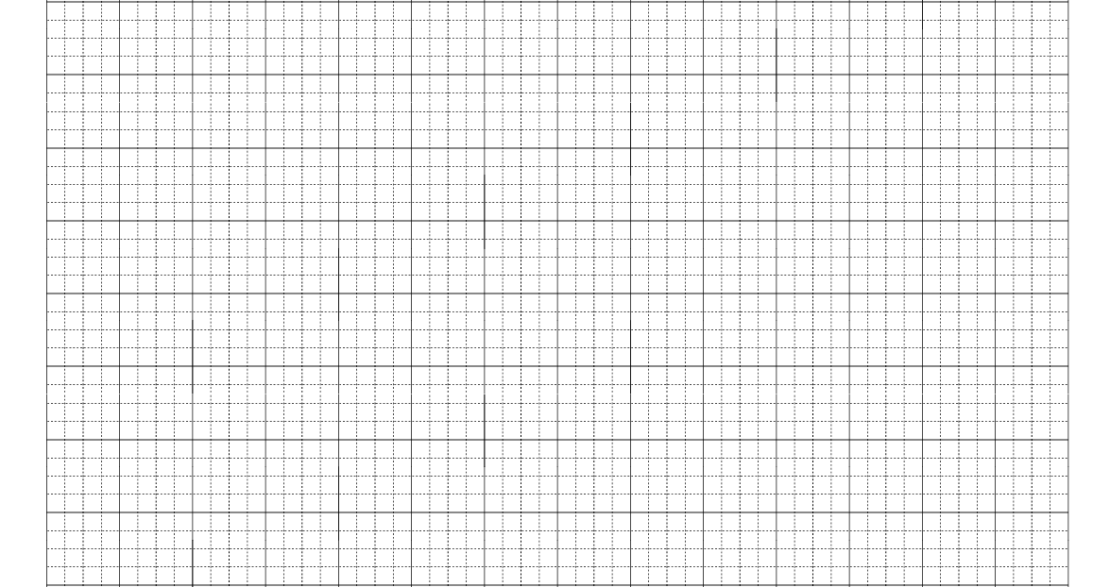
Thứ hai ngày 4 tháng 10 năm 2021
Toán
Bảng cộng qua 10

Slide 3

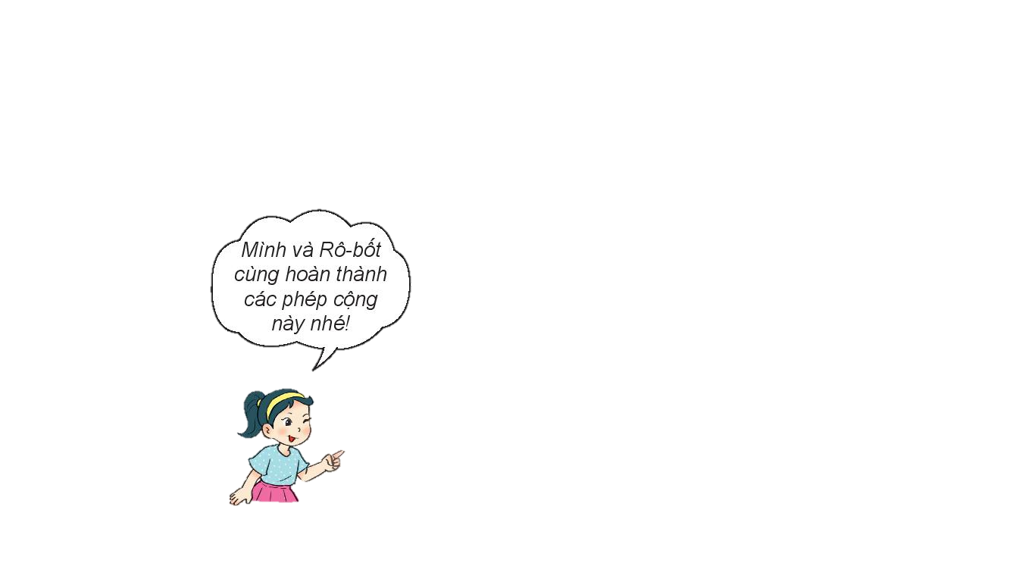

.
9 + 2 = 11
14
8 + 6 = ?
12
7 + 5 = ?
12
6 + 6 = ?

Slide 4


.
9 + 2 = 11
9 + 3 =
9 + 4 = 13
9 + 5 = 14
9 + 6 = 15
9 + 7 = 16
9 + 8 = 17
9 + 9 = 18
A, đó là các phép cộng qua 10. Chúng ta hoàn thành luôn bảng cộng (qua 10) nào!
?
8 + 3 = 11
8 + 4 = 12
8 + 5 = 13
8 + 6 = 14
8 + 7 = 15
8 + 8 = 16
8 + 9 = 17
12
7 + 4 = 11
7 + 5 =
7 + 6 = 13
7 + 7 = 14
7 + 8 = 15
7 + 9 = 16
12
6 + 5 = 11
6 + 6 = 12
6 + 7 = 13
6 + 8 = 14
6 + 9 = 15
?
5 + 6 = 11
5 + 7 =
5 + 8 = 13
5 + 9 = 14
?
4 + 7 = 11
4 + 8 = 12
4 + 9 = 13
12
3 + 8 = 11
3 + 9 =
12
2 + 9 = 11
?
Notes:
Câu hỏi BS: GV che đáp án của một số phép tính và gọi HS nêu.

Slide 5

.
1
Tính nhẩm
14
9 + 4 = …..
9 + 5 = …..
13
11
13
8 + 3 = …..
7 + 6 = …..
7 + 7 = …..
14
12
6 + 6 = …..

Slide 6
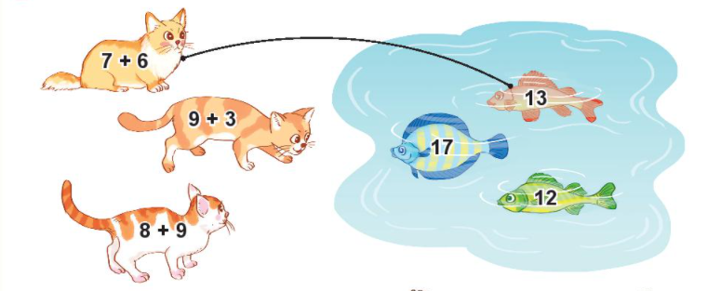


.
2
Tìm cá cho mèo con:
Notes:
GV lần lượt kích vào 2 chú mèo để xuất hiện đáp án.

Slide 7
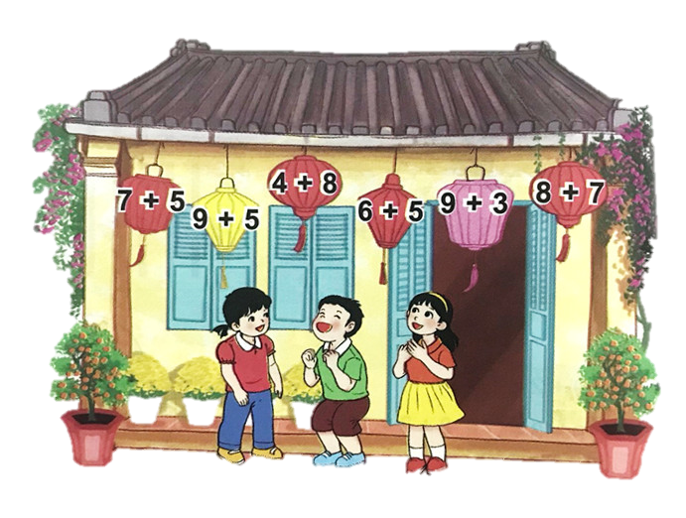
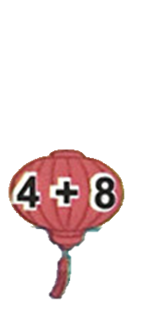

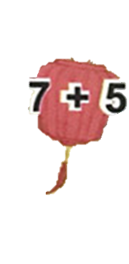
.
3
a) Những đèn lồng nào ghi phép tính có kết quả bằng nhau?
b) Trong bốn đèn lồng màu đỏ, đèn lồng nào ghi phép tính có kết quả lớn nhất, đèn lồng nào ghi phép tính có kết quả bé nhất?

Slide 8
Bài 3:
a. Đèn lồng ghi phép tính có kết quả bằng nhau
là:
7 + 5; 4 + 8; 9 + 3.
b.
- Đèn lồng ghi phép tính có kết quả lớn nhất
là:
8 + 7.
- Đèn lồng ghi phép tính có kết quả bé nhất là:
6 + 5.

Slide 9
.
Trò chơi
Truyền điện
Nội dung: Ôn tập các phép tính trong bảng cộng (qua 10).
Cách chơi: GV nêu một phép tính trong cộng (qua 10) và chỉ một bạn bất kì nêu kết quả. Nếu bạn đó trả lời đúng, sẽ tiếp tục nêu phép tính và chỉ bạn khác. Nếu bạn đó trả lời sai, cô giáo sẽ gọi một bạn khác. Kết thúc trò chiến thắng sẽ được nhận phần quà.

Slide 10

Củng cố - dặn dò
Ôn lại bảng cộng (qua 10).
Xem trước bài sau “Luyện tập”.
.

